Slide 1
UniRadar
등록 출처의 공지를
지원 준비로
대학생 맞춤형 기회 탐색 에이전트
프로필 · 공지 탐색 · Gemini 분석 · 매칭 · 태스크

Slide 2
PROBLEM
공고 확인은 발견에서 멈추기 쉽다
1
2
3
4
발견
판단
기억
실행
이번 업데이트의 핵심
찾기 → 원문 확인 → 구조화 분석 → 지원 준비
02

Slide 3
USER FLOW
이번 업데이트의 사용자 흐름
01
02
03
04
05
프로필
출처 탐색
후보 선택
본문 입력
분석·실행
학교·전공·지역 등
맞춤 조건을 저장
등록 출처와 키워드로
공개 공지를 찾기
제목·게시일·원문 링크를
후보 카드에서 확인
원문을 붙여넣고
분석을 직접 실행
매칭 결과와 태스크로
다음 행동을 확인
03

Slide 4
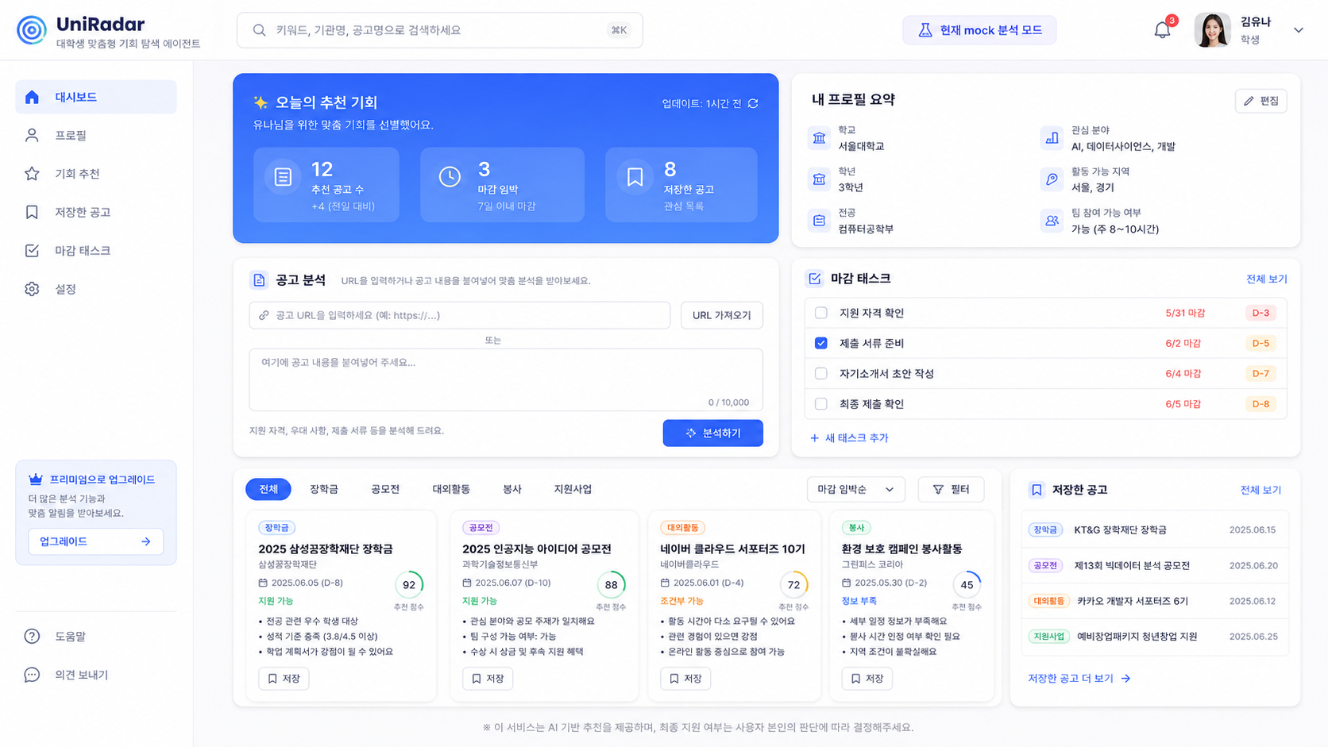
EXPERIENCE
한 화면에서 탐색부터 다음 행동까지
대시보드 중심
탐색 결과를 분석 입력으로
바로 연결한다
프로필
공지 탐색
AI 분석
마감 태스크
04

Slide 5
ARCHITECTURE
등록 출처와 AI를 분리한 구조
외부 연결
React + Vite
출처 선택 · 후보 목록 · 분석 입력 · 결과 카드
등록 공지 출처
Express API
/api/sources · /api/discover · /api/analyze · Zod
Gemini API
서비스 계층
출처 레지스트리 · 사이트 어댑터 · 캐시 · Gemini/Mock · 매칭
Supabase 저장
05

Slide 6
NOTICE SCANNING
임의 URL이 아닌 등록 출처만 탐색
입력
비교 결과
출처 선택 + 선택 검색어
후보 카드
경북대 공지사항을 등록 출처로 먼저 지원
원문 보기
분석 화면으로
새 탭에서 원문 공고를
직접 확인
링크만 전달하고 본문을
붙여넣은 뒤 분석
06

Slide 7
AI ANALYSIS
표준 JSON으로 결과를 일관되게 표시
01
02
03
04
본문 입력
구조화
프로필 매칭
태스크
원문을 확인한 뒤
본문을 직접 붙여넣기
opportunity에 공고 정보·
조건·서류·혜택 추출
필수·우대 조건을 코드로
일관되게 재판정
마감일과 서류를 기준으로
준비 일정 생성
opportunity
match
tasks
mode
07

Slide 8
RELIABILITY & SECURITY
외부 요청은 좁게 열고 실패는 복구한다
출처 allowlist
sourceId만 받고 목록 URL·최종 호스트를 다시 검증
가져오기 제한
15초 timeout · 응답 크기 제한 · HTML Content-Type 확인
반복 요청 제어
출처·검색어별 5분 캐시 · IP당 분당 12회
AI fallback
Gemini 실패 시 mock 결과와 명확한 상태 안내
08

Slide 9
NEXT
이번 업데이트의 결과와 다음 단계
이번에 확인한 것
다음 통합 우선순위
• 공개 공지 후보 수집
• URL 기반 중복 제거와 검색어 필터
• 분석 전 원문 확인
• 기존 매칭·태스크 흐름 유지
1. 두 번째 사이트 어댑터 검증
2. 안정적인 상세 본문 추출
3. 프로필→탐색→분석 통합 시연
4. 출처별 정책·품질 점검
UniRadar는 공지를 ‘보는’ 도구에서 지원 준비를 돕는 에이전트로 확장합니다.
09

